Slide 1
Fejs i moje 30 lat w sieci
Wojtek Apel, wojtek@pp.org.pl
Kiczyce, luty 2018

Slide 2
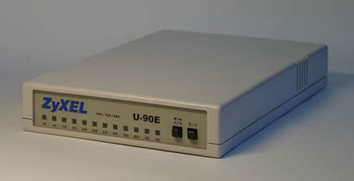
To już prawie 30 lat, … no może 28
2:480/12.6 (1990)
2:480/25 (1992)
wojtek@pp.org.pl
http://www.pp.org.pl/~wojtek
w34.blog.pl

Slide 3
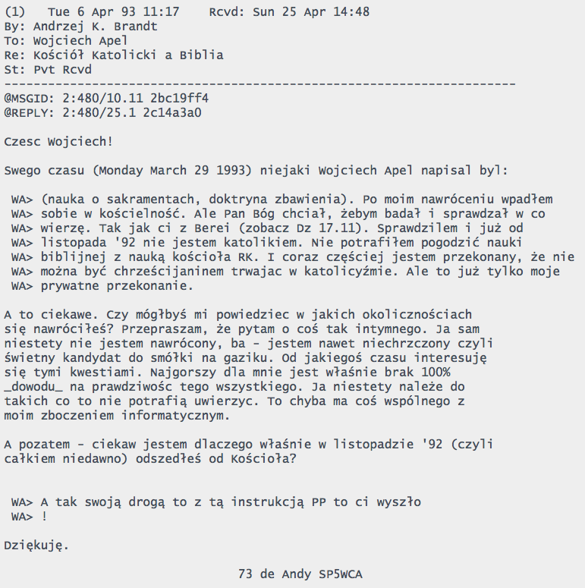

Slide 4
Troszkę teorii
Uporządkujmy pojęcia

Slide 5
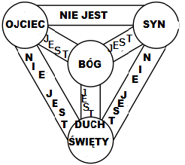
Pan Bóg – istota troista
Ojciec jest Bogiem
Syn jest Bogiem
Duch Święty jest Bogiem
Ojciec nie jest Synem
Syn nie jest Duchem Świętym
Duch Święty nie jest Ojcem
Syn nie jest Ojcem
Duchem Świętym nie jest Synem
Ojciec nie jest Duchem Świętym
Czy te osoby się komunikują?

Slide 6
Na początku Bóg stworzył …
Bóg stworzył człowieka na swoje podobieństwo
Kreatywność? Tak!
Odrębność? Tak!
Wchodzenie w relacje społeczne? Tak!
małżeństwo
rodzina
klan
naród, lud, język
→ Komunikacja to dla nas rzecz naturalna.

Slide 7
Komunikacja
Definicja:
Komunikacja (porozumiewanie się) to proces przekazywania idei, myśli i obrazów pomiędzy co najmniej dwoma osobami.

Slide 8
Podprocesy w procesie komunikacji
Werbalizacja - ubranie przez wypowiadającą osobę idei, myśli i obrazów w słowa konkretnego języka.
Wypowiedź - artykulacja lub zapisanie słów.
Odbiór przez odbiorcę lub odbiorców - czytanie lub słuchanie słów.
Interpretacja - nadawanie znaczenia słowom i zdaniom wypowiedzi przez odbiorcę i tworzenie w swoim umyśle odpowiedniego obrazu.

Slide 9
Telekomunikacja
Definicja #1:
Komunikacja (porozumiewanie się) to proces przekazywania idei, myśli i obrazów pomiędzy co najmniej dwoma osobami.
Definicja #2:
Telekomunikacja to proces porozumiewania się (komunikacji) na odległość przy zastosowaniu środków technicznych.

Slide 10
Internet
Internet to globalna, otwarta sieć urządze komunikujących się protokołami rodziny TCP/IP.
Internet to medium komunikacji społecznej.
Internet to przestrzeń prowadzenia biznesu.
Internet to …

Slide 11
Media
Media są po to
aby ludzie mogli
zbliżać się do siebie
w miłości i prawdzie.
(o. Tadeusz Rydzyk, 25 październik 2010r.)

Slide 12
Razem, bliskość, … blisko i daleko
Razem to …
Razem to wspólne przeżywanie wydarzeń aby współdzielić wrażenia i emocje.
Myśli:
Natura Boga odwzorowana w człowieku zachęca go aby będąc autonomiczną jednostką część życia realizował jednak razem.
Telekomunikacja przełamuje barierę umożliwiając bliskość pomimo odległości.
Nie łudźmy się – gdyby Bóg chciał abyśmy byli tele… wyposażyłby nas w odpowiednie interfejsy.

Slide 13
Oddziaływania werbalne
Składanie oświadczeń
Zaciąganie zobowiązań
Wymiana informacji
Żartowanie
…
…
Ewangelizacja i czynienie uczniów

Slide 14
1P3:15-16
Na Panu, na Chrystusie skupcie się raczej w swoich sercach. Dzięki temu będziecie zawsze gotowi do obrony przed każdym, kto zechce, byście mu wyjaśnili, dlaczego żyjecie nadzieją.
Czyńcie to jednak łagodnie, odpowiedzialnie, z zachowaniem czystego sumienia.

Slide 15
Oddziaływania werbalne w procesie czynienia uczniów
Głoszenie słowa prawdy i ewangelii Ef1:13
Obrona nadziei 1P3:15n
Wezwanie
Nauczanie nauki apostolskiej
Zachęcanie Heb 10:24-25

Slide 16
Zasady
Seminarium abyśmy sobie je wypracowali

Slide 17
Panowanie
Mamy nad tym panować. I tyle.

Slide 18
Trzeźwość
Nie dać się zwieść uczuciom
Nie działaj pod wpływem impulsów
Bóg bowiem nie dał nam Ducha lęku, lecz mocy, miłości i trzeźwego myślenia. Nie wstydź się więc świadectwa (2Tm1:7)

Slide 19
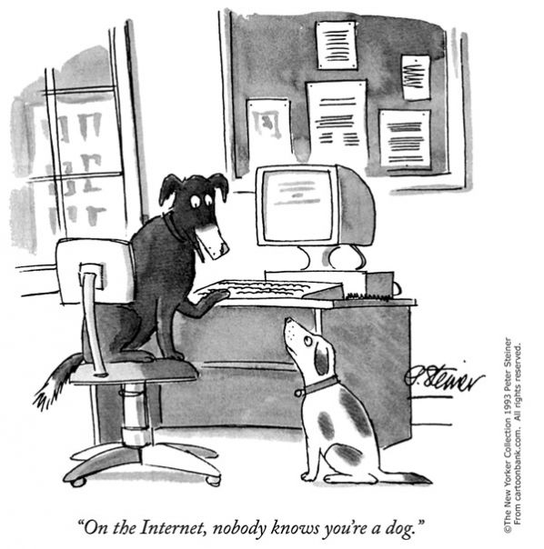
Tożsamość (1/2)

Slide 20
Tożsamość (2/2)
Praktyczne pytania
Czy używać imienia i nazwiska?
Czy używać nicka?
Jakie informacje o sobie ujawniać?

Slide 21
Spójność (1)
Wszędzie jestem ten sam i taki sam.
… no chyba, że pojawiam się jako W34, Zenek Kochanek, albo Urszula Urbanek-Jaworek?

Slide 22
Spójność (2)
Wszędzie zachowuję się tak samo.
Uwaga: za zasada jest powszechnie łamana w internecie, o czym naiwni zapominają.

Slide 23
Czas
Żyję (bo jestem) przede wszystkim w realu.
Ile czasu poświęcać więc na obecność w sieci?
½, 1, 2, 4, 8, (24-8) godzin dziennie?

Slide 24
Staranność i dokładność
to wymaga czasu ale …
… zmusza do uczenia się, do rozwoju, i do robienia notatek.

Slide 25
Koncentracja na celu
Co jest celem? Mt 28:19
Jak to robić? 1P3:15n

Slide 26
Pytania i dyskusja
…
…
…

